Slide 1
Altın Oran

Slide 2
Altın oran, günlük yaşantımızda, matematiğin estetik güzelliğe etki ettiği her alanda karşımıza çıkan bir kavramdır. Altın oranın çok çeşitli tanımları verilebilir ama altın oran, neticede matematiksel bir kavramdır ve değeri de 1,618033.... Olarak devam eden ondalık bir sayıdır.

Slide 3
Altın orana ilişkin matematik bilgisi ilk kez M.Ö. 3. Yüzyılda öklid’in "öğeler" adlı yapıtında "aşıt ve ortalama oran" adıyla kayda geçirilmiştir. Eldeki veriler, bu bilginin geçmişinin aslında eski mısır’da M.Ö. 3000 yılına kadar dayandığını göstermektedir.

Slide 4
Bir insanın tüm vücudu ile göbeğine kadar olan yüksekliğinin oranı, kolunun ile dirseği elinin ucuna oranı, bir dikdörtgenin uzun ve kısa kenarlarının oranı, hepsi aynıdır.
Tüm parçanın büyük parçaya oranı, büyük parçanın küçük parçaya oranına eşittir.

Slide 5
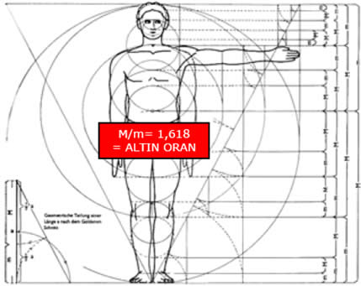

Slide 6
Birçok matematikçi ve bilim insanının yıllar boyu ilgisini çeken ve araştırmalara konu olan bu rakama “altın oran”, “kutsal oran”, “mükemmel oran” gibi isimler atfedilmektedir.
Bu orana göre ortaya koyulan resim, mimari vs. gibi eserleri insanlar güzel olarak algılar. Bunun nedeni doğada var olan tasarımların bu orana uygun olarak yaratılmasıdır.

Slide 7
Sanatta ve mimaride altın oranı kullanan birçok eser var. Leonardo da vinci, Raphael, Rubens, Boticelli gibi ünlü ressamlar da resimlerinde Altın Oran’ı kullanmışlardır.

Slide 8
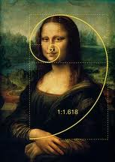

Slide 9
Fibonacci sayıları ve altın oran
Fibonacci sayıları ile altın oran arasında ilginç bir ilişki vardır. Dizideki ardışık iki sayının oranı, sayılar büyüdükçe altın oran'a yaklaşır.
Fibonacci ardışıkları, altın oran ilişkisi yorumlamasıdır. Dizi ilerledikçe iki terim arasındaki oran 1.618'ya yaklaşır...6765 / 4181 = 1.61803396

Slide 10
Fibonacci ardışıkları
0, 1, 1, 2, 3, 5, 8, 13, 21, 34, 55, 89, 144, 233, 377, 610, 987, 1597, 2584, 4181, 6765... Şeklinde devam eden sayılardır. Bu sayı dizi her bir sayının bir önceki sayı ile toplanmasından elde edilmiştir.
0+1=1 – 1+1=2 – 1+2=3 – 2+3=5
3+5=8 – 5+8=13 – 8+13=21
13+21=34 – 21+34=55...

Slide 11
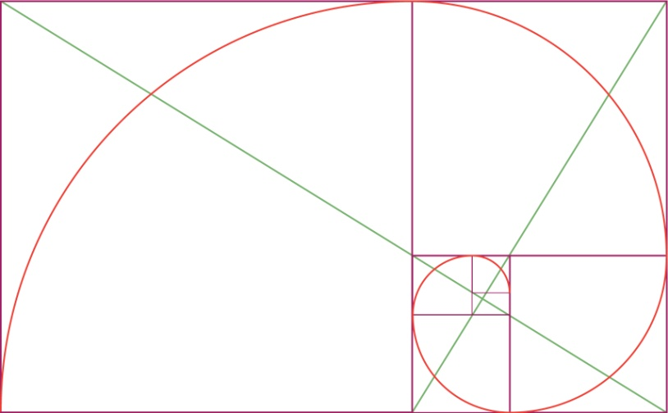
Altın Dikdörtgen,
Altın Spiral, Altın Üçgen

Slide 12
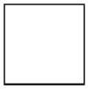
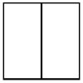
Altın oran'ı anlatmanın en iyi yollarından biri, işe bir kare ile başlamaktır.
Bir kareyi tam ortasından iki eşit dikdörtgen oluşturacak şekilde ikiye bölelim.

Slide 13
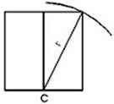
Dikdörtgenlerin ortak kenarının, karenin tabanını kestiği noktaya pergelimizi koyalım. Pergelimizi öyle açalım ki, çizeceğimiz daire, karenin karşı köşesine değsin,
yani yarı çapı, bir
dikdörtgenin köşegeni
olsun. Sonra, karenin
tabanını, çizdiğimiz
daireyle kesişene kadar uzatalım.

Slide 14
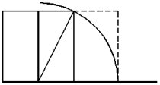
Yeni çıkan şekli bir dikdörtgene tamamladığımızda, karenin yanında yeni bir dikdörtgen elde etmiş olacağız.

Slide 15
İşte bu yeni dikdörtgenin taban uzunluğunun (b), karenin taban uzunluğuna (a) oranı, Altın Oran'dır. Karenin taban uzunluğunun (a), büyük dikdörtgenin taban uzunluğuna (c) oranı da Altın Oran'dır.

Slide 16
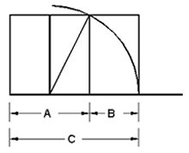
a/b= 1.6180339 = altın oran
c/a= 1.6180339 = altın oran

Slide 17
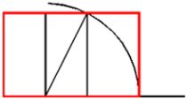
Elde ettiğimiz bu dikdörtgen ise, bir Altın Dikdörtgen'dir. Çünkü uzun kenarının, kısa kenarına oranı 1.618 dir, yani Altın Oran'dır.

Slide 18
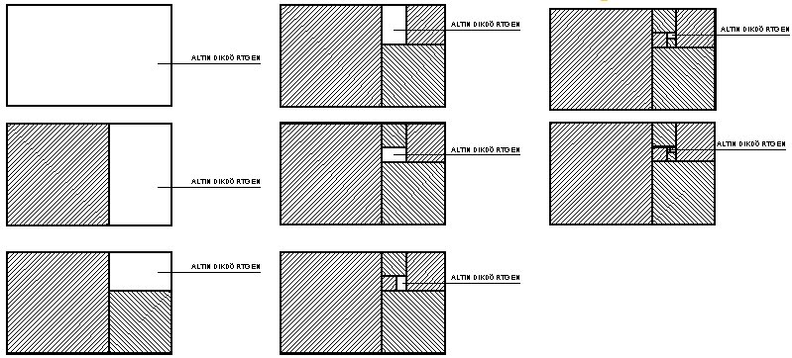
Artık bu dikdörtgenden her bir kare çıkardığımızda geriye kalan, yine bir altın dikdörtgen olacaktır.

Slide 19
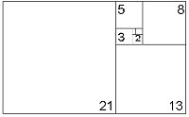
Bu karelerin kenar uzunlukları sırasıyla fibonacci sayılarını verir.

Slide 20
İçinden defalarca kare çıkartırsak ve bu karelerin kenar uzunluklarının yarıçapını alan bir çember parçasını her karenin içine çizersek, bir altın spiral elde ederiz. Altın spiral, birçok canlı ve cansız varlığın biçimini ve yapı taşını oluşturur. Buna örnek olarak ayçiçeği bitkisini gösterebiliriz. Ayçiçeğinin çekirdekleri altın oranı takip eden bir spiral oluşturacak şekilde dizilirler.

Slide 21
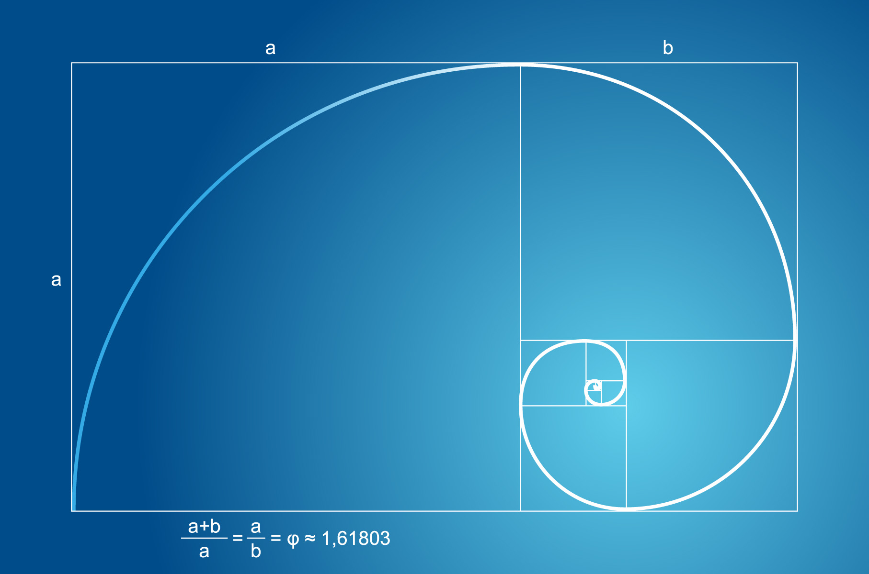
Altın Spiral

Slide 22
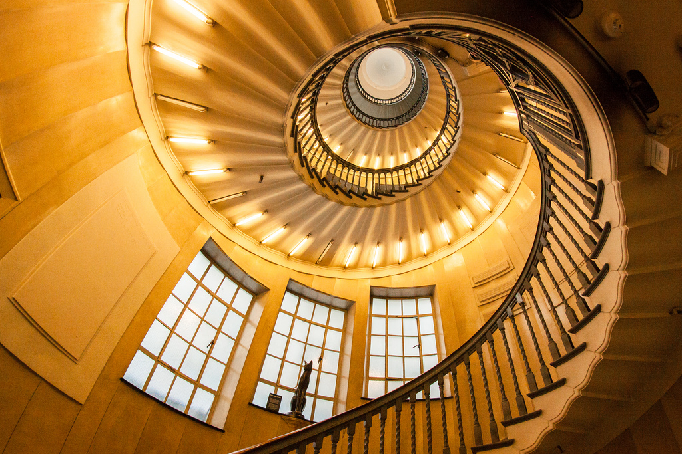
Mimaride de çok sık kullanılan bu oran insan gözüne en hoş gelen dikdörtgenin uzun ve kısa kenarları arasındaki orandır.

Slide 23
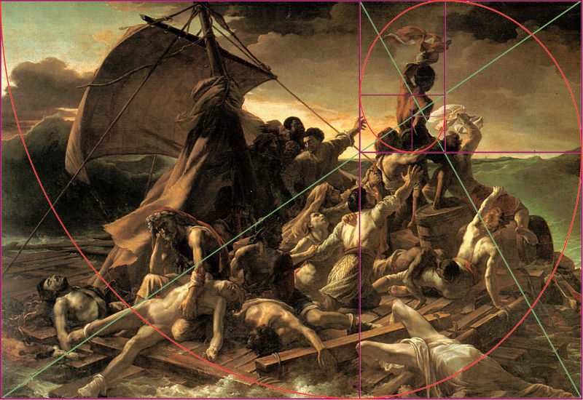
Théodore Géricault “La zattera della Medusa”

Slide 24
Fotoğraf ve sinemadaki kullanımına gelince; her ne kadar küsüratlı bir sayı gibi görünse de altın oranı kullanmamız mümkündür. Bunun için yapmamız gereken kadrajımızı 9 eşit dikdörtgene bölerek ilgi noktasını ortada yer alan kesişim noktalarından birine yakın yerleştirmek. Tam bir altın oran olmasa bile bu işimizi görecek prensip 1/3 kuralı olarak bilinir.

Slide 25
Görüntüyü oluşturmadan önce kare, yatay ve dikey olarak üçe bölünür. Bu çizgilerin kesiştiği noktalar iyi bir kompozisyonda ilgi merkezinin yerleşebileceği dört seçeneği gösterir.

Slide 26
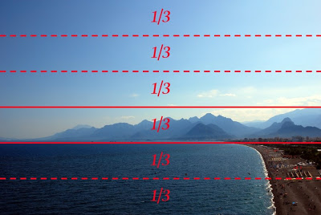
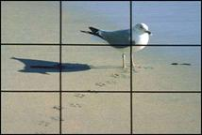
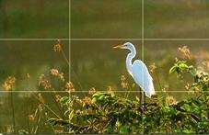

Slide 27
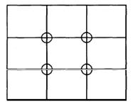

Slide 28
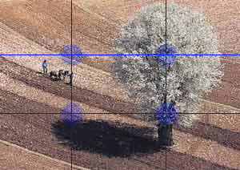

Slide 29
Altın kesim noktaları
Genel olarak konunun karenin tam merkezinde yer aldığı fotoğraflar, konunun merkezden uzakta yer aldığı fotoğraflardan daha az hareketli ve daha az heyecan vericidir. Konunun merkezden kaydırıldığı fotoğraflarda üçte bir kuralından (altın oran) yararlanılabilir.
Manzara fotoğraflarında da ufuk çizgisi de üçte bir kuralına göre yerleştirilebilir. Ufuk çizgisini merkeze yerleştirmekten kaçınmalıdır.

Slide 30
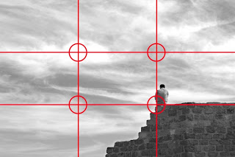
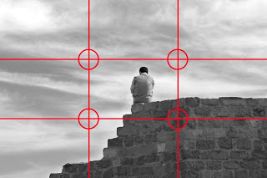

Slide 31
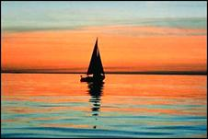
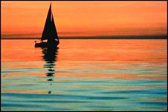
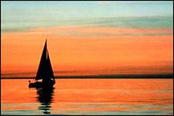
(Durağan; yelkenli merkezde, ufuk çizgisi ortalanmış oranında)
(Dinyelkenli altın noktada, gökyüzü 2/3 oranında)amik;
(Dinamik; yelkenli altın noktada, gökyüzü 1/3 oranında)

Slide 32
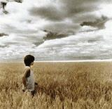
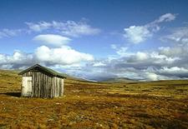
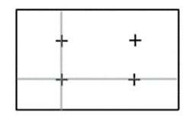
(1/3 kuralına örnekler)

Slide 33
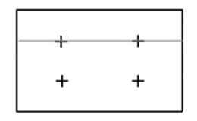
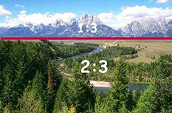
(1/3 kuralına örnekler)

Slide 34
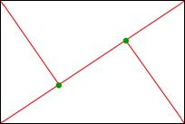
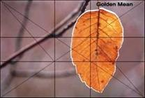
Altın üçgenler
Diyagonal çizgiler ile fotoğrafta dinamik bir simetri etkisi yaratılabilir.

Slide 35
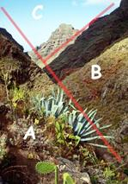
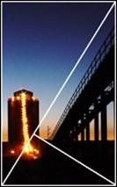
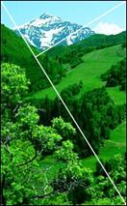
(Altın üçgenler)

Slide 36
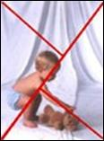
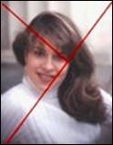
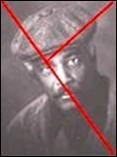

Slide 37
Bir fotoğrafta sadece ana konunun altın kesim kuralına göre yerleştirilmesi orantının yeterli olması anlamına gelmez. Ana öğeyi destekleyen yardımcı öğelerde kendi bölmelerinde altın kesim kuralına göre yerleştirilmelidir. Bunun yanında, ana ve yardımcı öğelerin çerçevenin tümüne oram da önemlidir

Slide 38
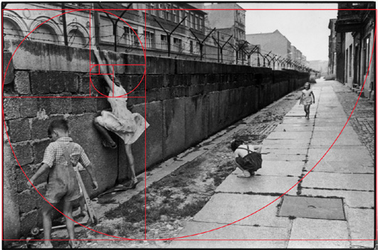

Slide 39
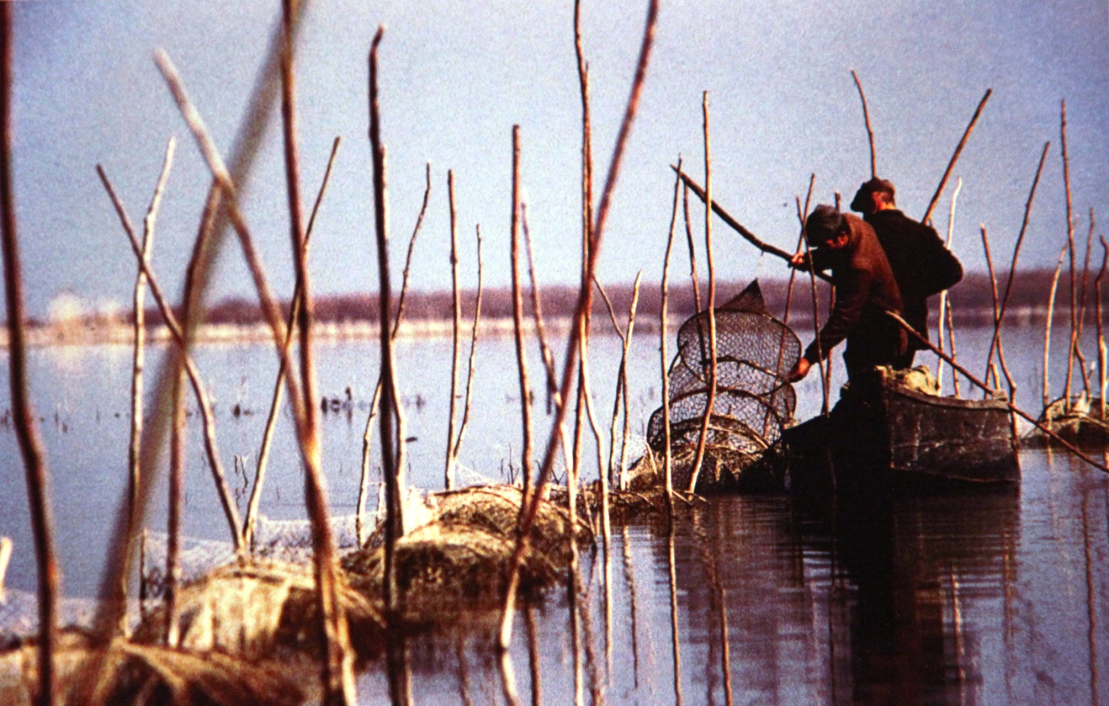

Slide 40
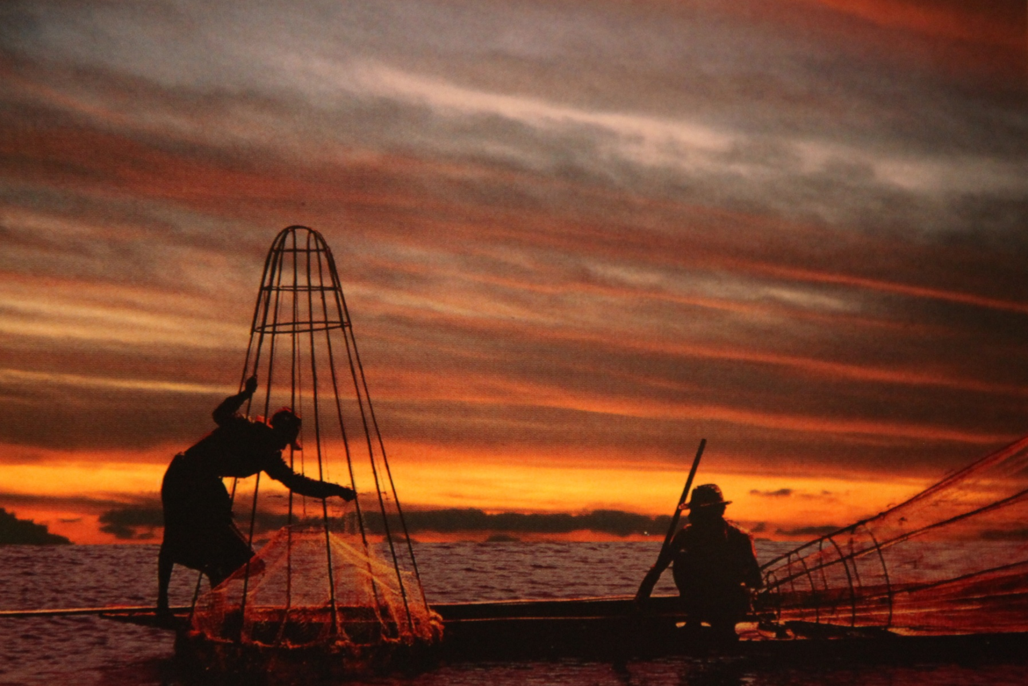

Slide 41
Üçte bir kuralı, sinematografik kompozisyonda önemlidir; çünkü 35m kare hemen hemen altın dikdörtgen ölçülerindedir.
Görsel olarak kadrajı 8 eşit parçaya bölmek zordur. Bu nedenle iki dikey ve iki yatay çizgiyle kadrajı üç eşit parçaya bölen üçte bir kuralını kullanmak daha kolaydır.

Slide 42
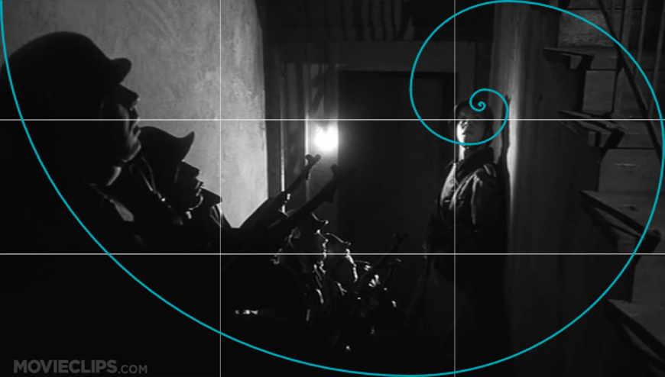
Çerçeve içinde ilgi odağı olan ana ögenin yüzü tam olarak Fibonacci spiralinin içine yerleştirilmiştir. Aynı zamanda üçler kuralına göre sağ üst altın noktada bulunmaktadır. Bununla beraber kompozisyon, altın üçgenlerden faydalanılarak oluşturulan diagonal bir yapıyla kontrastla desteklenmiştir

Slide 43
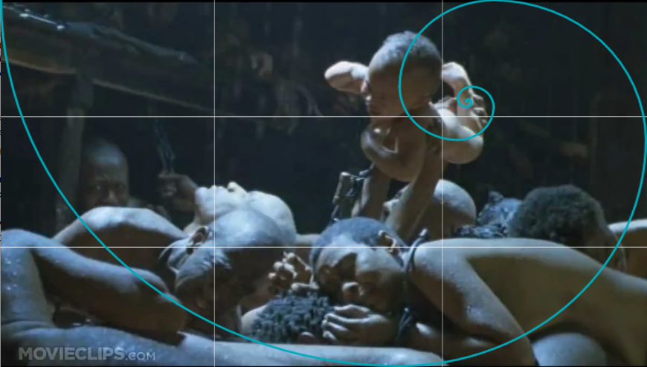
Amistad (1997)

Slide 44
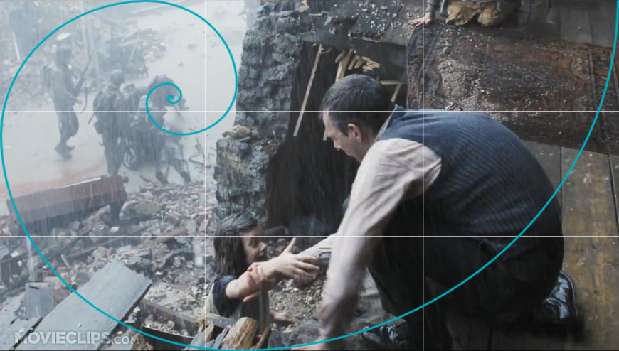
Er Ryan’ı Kurtarmak (Saving Private Ryan, 1998).

Slide 45
